Slide 1

ВОДА
Нечаева Валентина Николаевна
МБОУ «ЦО № 14»

Slide 2
СОДЕРЖАНИЕ
Вода - роль воды в природе и жизни человека
Химический состав воды
Состояния воды
Вода в природе
Вода в жизни человека
Внутренние воды и водные ресурсы Тульской области
Реки Тульской области
Озера Тульской области
Пруды Тульской области
Болота Тульской области
Подземные воды Тульской области
Использование водных ресурсов
Проблемы загрязнения водных ресурсов
Охрана водных ресурсов
Список использованных источников

Slide 3

Вода - роль воды в природе и жизни человека
СОДЕРЖАНИЕ
«Вода стоит особняком в истории нашей планеты. Нет природного тела, которое могло бы сравниться с ней по влиянию на ход основных, самых грандиозных, геологических процессов.»
В.И. Вернадский

Slide 4

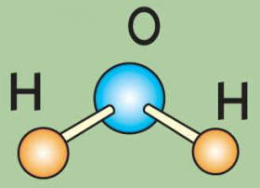
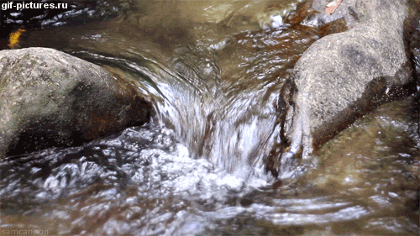
Химический состав воды
СОДЕРЖАНИЕ

Slide 5
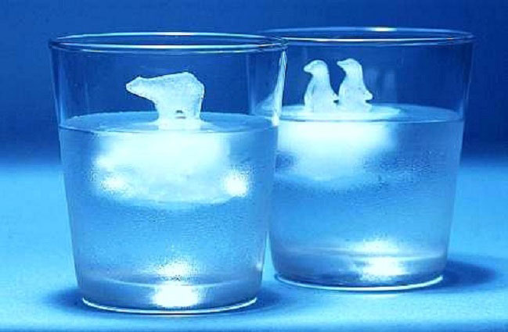

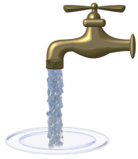
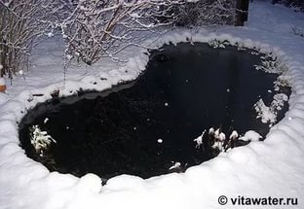

Состояния воды
СОДЕРЖАНИЕ

Slide 6
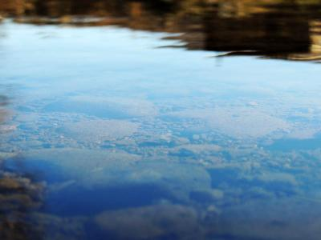
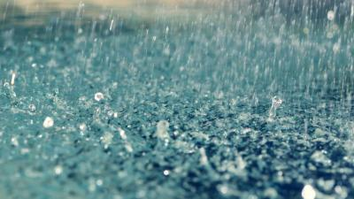
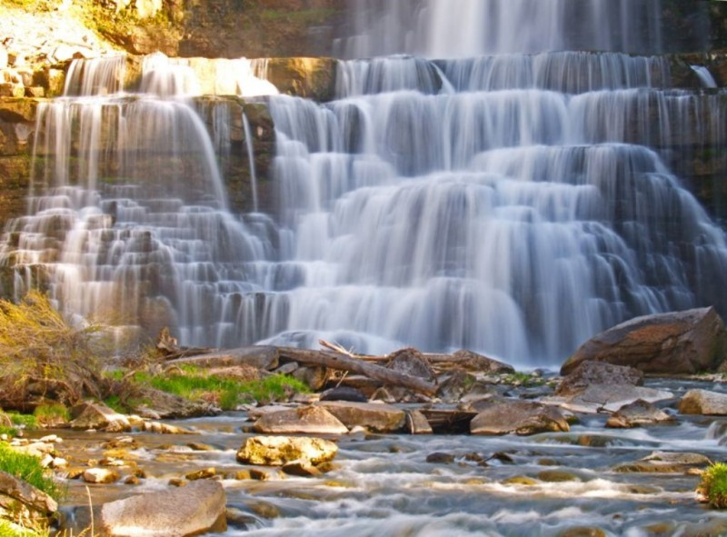
СОДЕРЖАНИЕ
Вода в природе

Slide 7
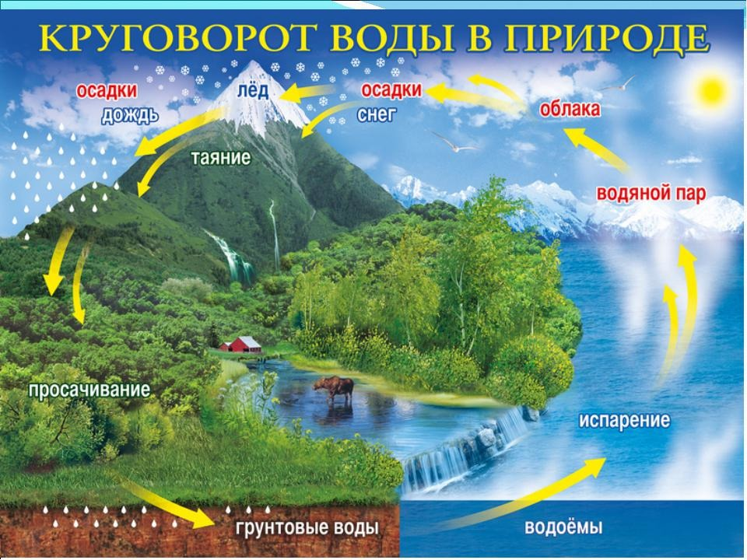

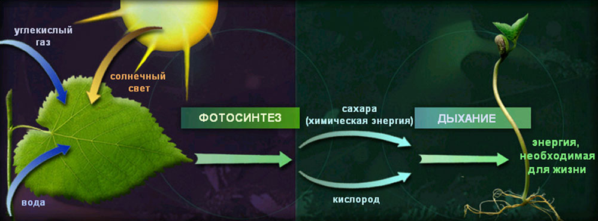
СОДЕРЖАНИЕ
Вода в природе

Slide 8
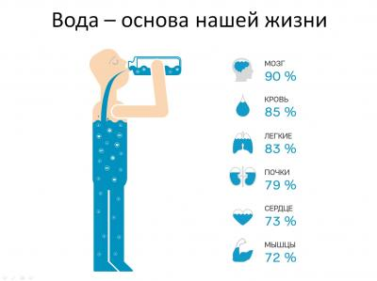
СОДЕРЖАНИЕ
Вода в жизни человека

Slide 9
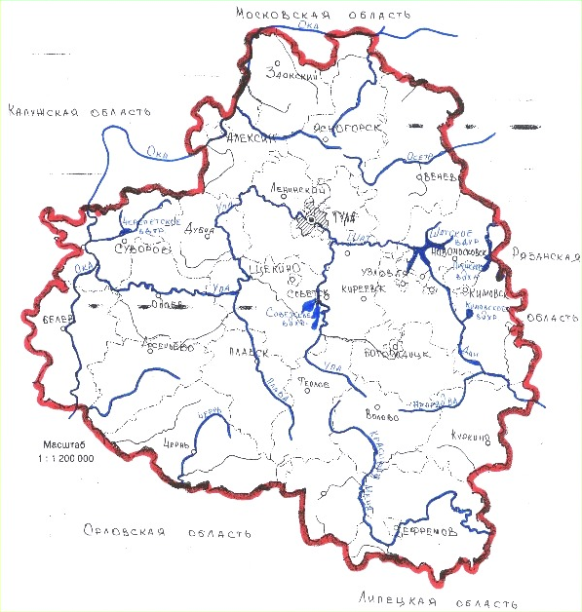
СОДЕРЖАНИЕ
Внутренние воды и водные ресурсы Тульской области
Внутренние воды и водные ресурсы Тульской области

Slide 10
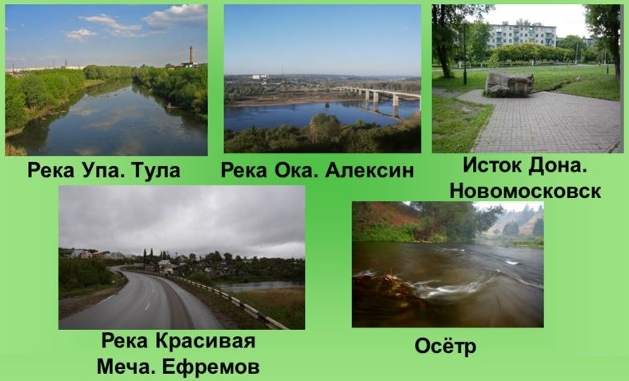
СОДЕРЖАНИЕ
Реки Тульской области

Slide 11
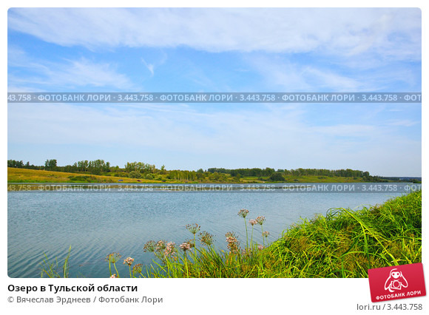
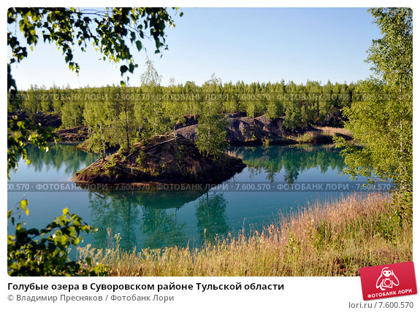
СОДЕРЖАНИЕ
Озера Тульской области

Slide 12
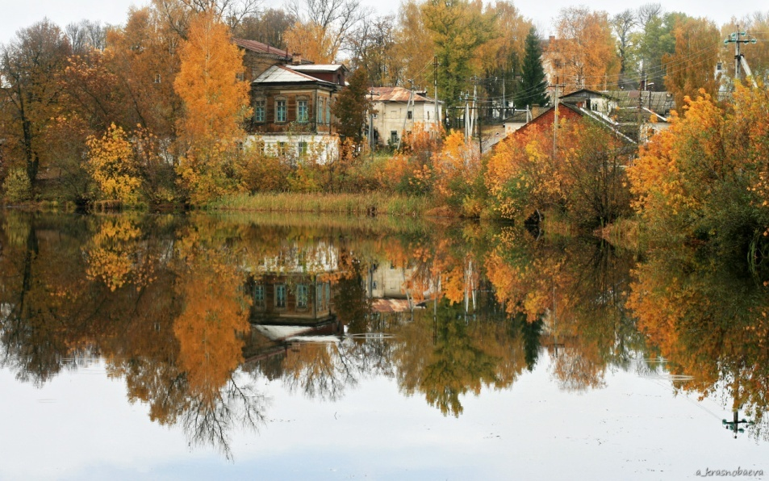
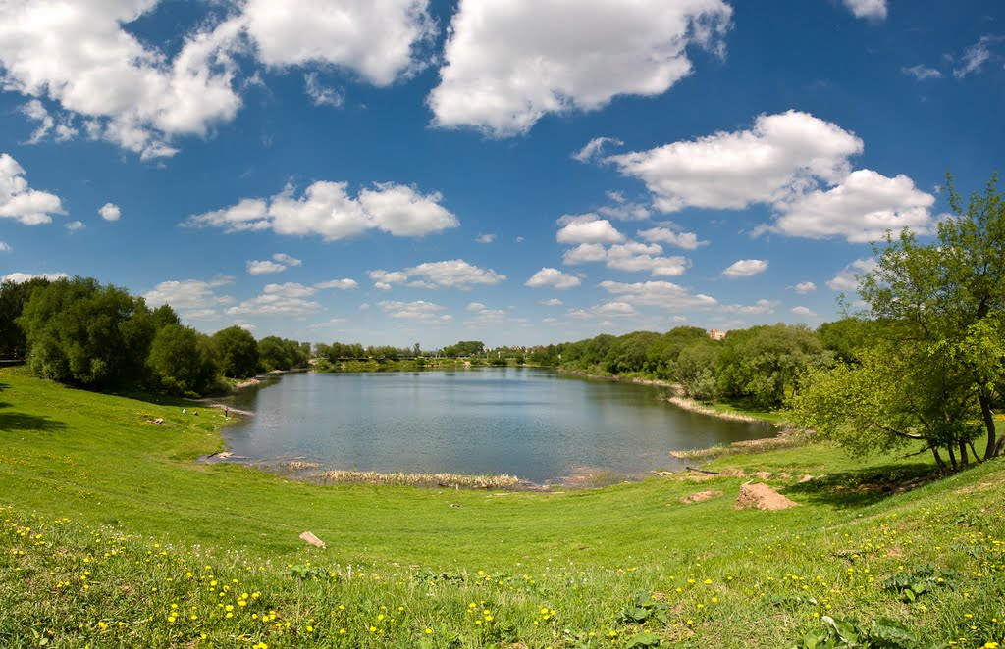
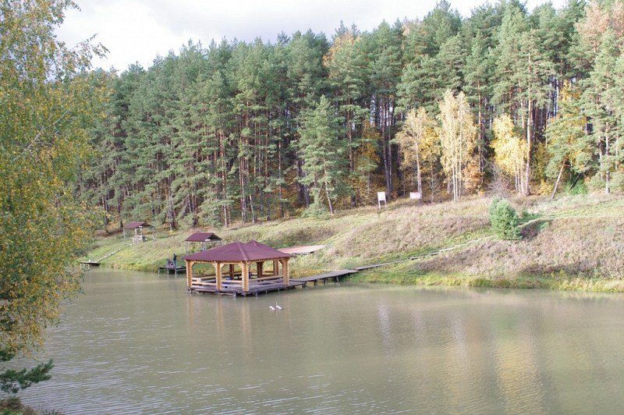
СОДЕРЖАНИЕ
Пруды Тульской области

Slide 13
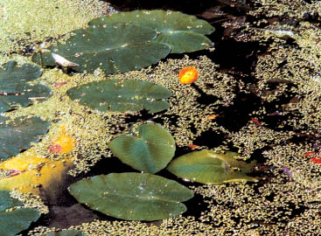
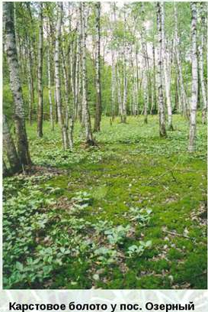
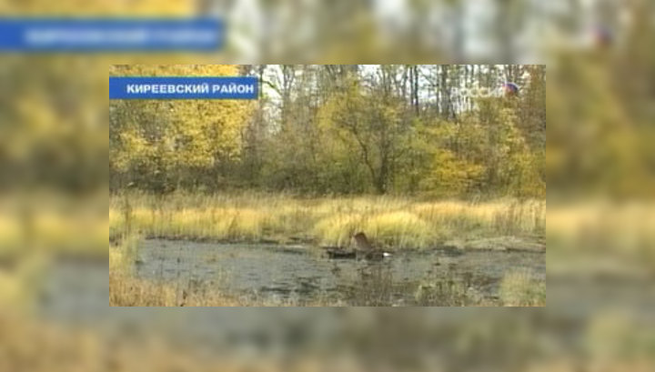
СОДЕРЖАНИЕ
Болота Тульской области

Slide 14
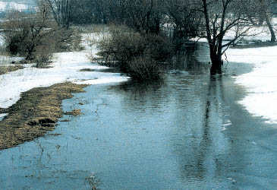
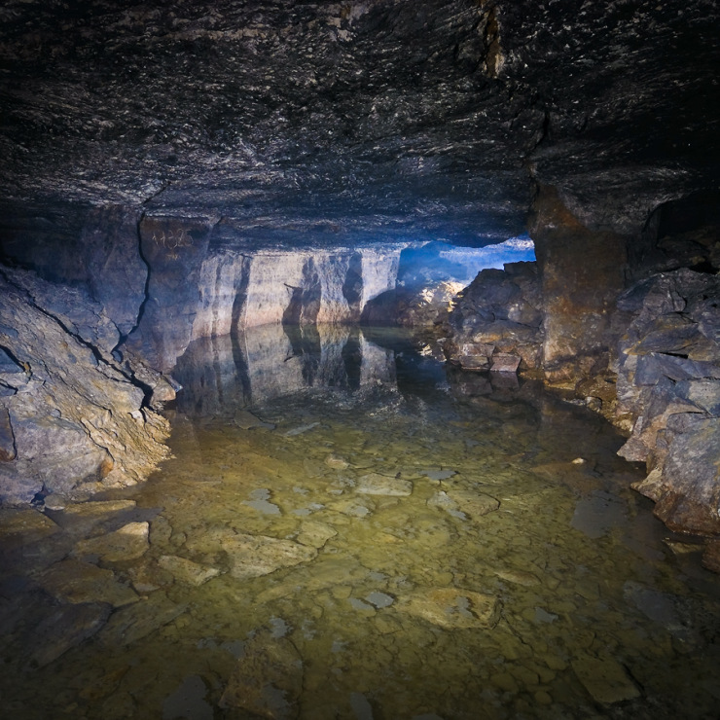
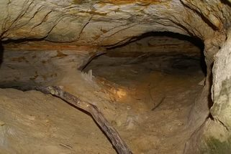
СОДЕРЖАНИЕ
Подземные воды Тульской области

Slide 15
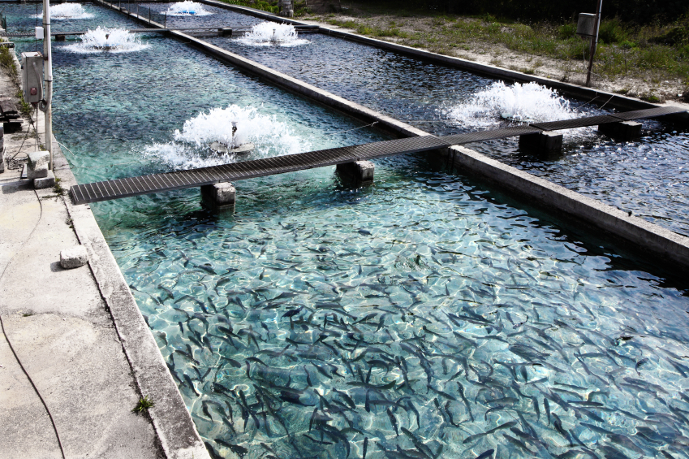
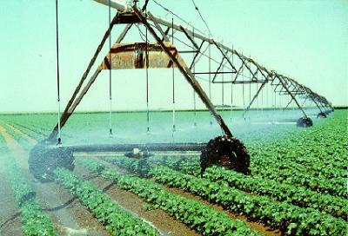
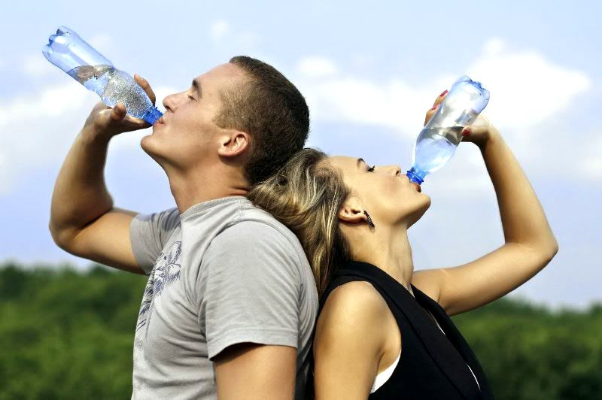
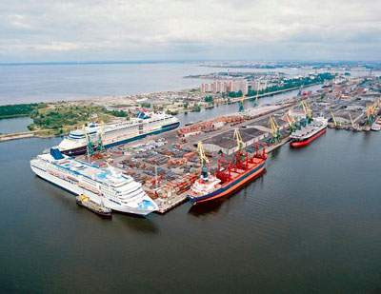
СОДЕРЖАНИЕ
Использование водных ресурсов

Slide 16
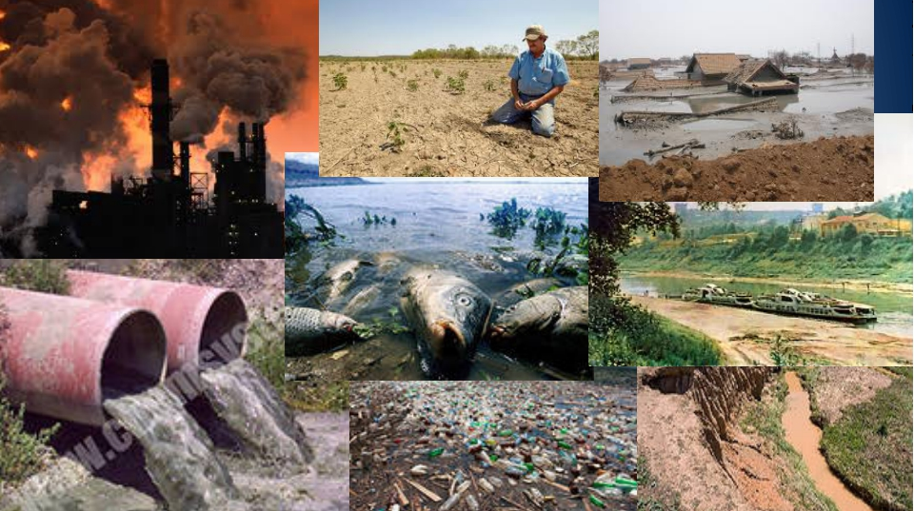
СОДЕРЖАНИЕ
Проблемы загрязнения водных ресурсов

Slide 17
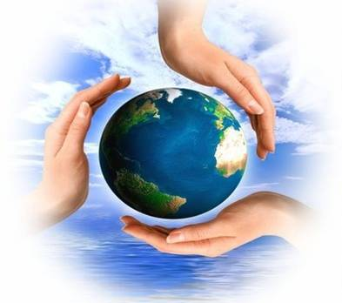

СОДЕРЖАНИЕ
Охрана водных ресурсов

Slide 18
СПАСИБО ЗА ВНИМАНИЕ!

Slide 19
Используемые источники:
СОДЕРЖАНИЕ
http://сезоны-года.рф/вода.html
http://naperekate.narod.ru/nachireki01.html
http://mirznanii.com/a/330088/okhrana-vodnykh-resursov-2
http://studme.org/76629/ekologiya/ohrana_vodnyh_resursov

